Slide 1
<14장> 웹 서버 기본 기능 완성
<1장> 전기의 기본 개념과 팅커캐드

Slide 2
게시물의 내용 페이지를 생성할 수 있는 코드를 작성한다.
시맨틱 url 정보 전달 방식을 이해하고 코드를 작성한다.
게시물 수정 페이지 및 기능을 이해하고 코드를 작성한다.
정적 파일에 대해 이해하고 사용한다.

Slide 3
01 게시물의 내용 페이지 생성
02 시멘틱 url 방식의 매개변수 처리
03 게시물 수정
04 게시판 기능 개선

Slide 4
01
게시물의 내용 페이지 생성

Slide 5
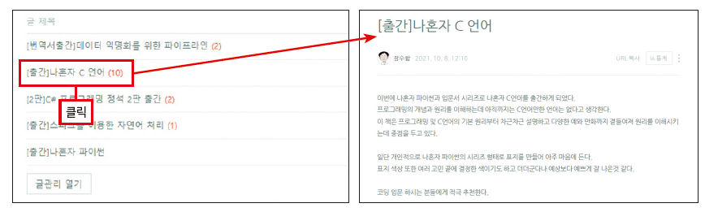
1. 게시물의 내용 페이지 생성
일반 게시판의 내용 페이지 형태
게시물 리스트 중에 원하는 1개의 게시물을 선택하면 해당 게시물의 내용 페이지로 이동하는 형태

Slide 6
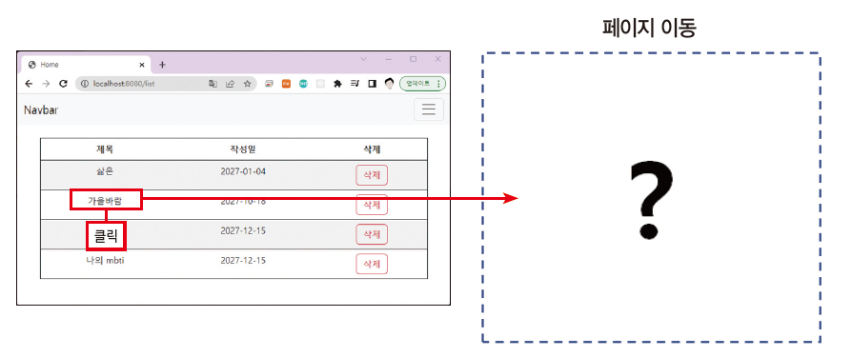
1. 게시물의 내용 페이지 생성
일반 게시판의 내용 페이지 형태
게시판 리스트에서 게시물 항목을 클릭하면 다음과 같이 내용 페이지가 나타날 수 있도록 기능 구현

Slide 7
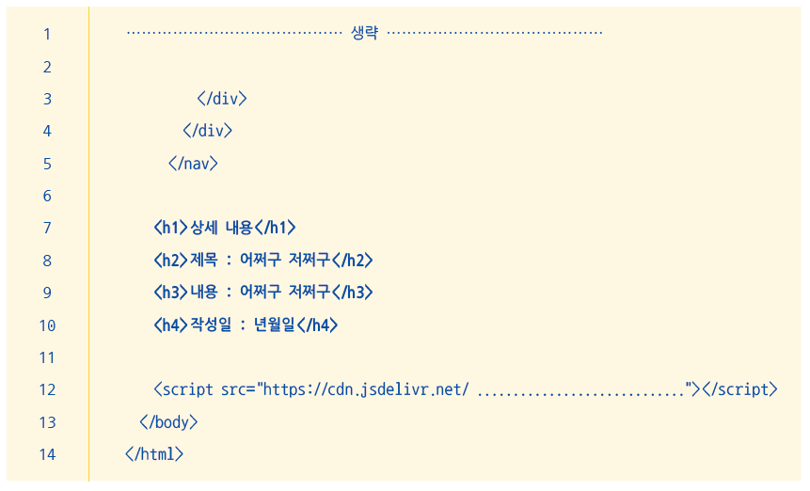
1. 게시물의 내용 페이지 생성
내용 페이지 생성
UI 페이지이므로 ‘views’ 폴더 하위에 ‘content.ejs’라는 이름으로 파일 생성
기존 ‘index.html’ 파일의 내용 전체를 복사하여 ‘content.ejs’ 파일에 붙여넣기
내비게이션 바를 제외하고 필요 없는 본문의 내용은 삭제

Slide 8
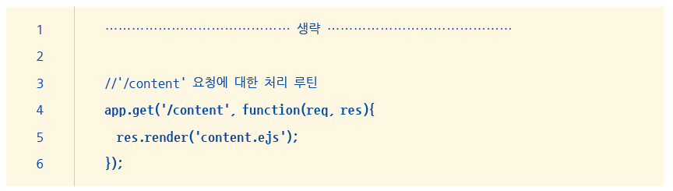
1. 게시물의 내용 페이지 생성
내용 페이지 생성
‘/content’로 요청하면 ‘content.ejs’ 파일 내용을 보여주도록 처리
‘server.js’ 파일로 이동하여 코드의 가장 하단에 작성

Slide 9
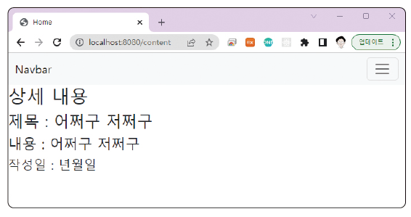
1. 게시물의 내용 페이지 생성
내용 페이지 생성
잘 동작하는지 테스트하기 위해 서버를 종료한 후 다시 실행
웹 브라우저 주소창에 ‘http://localhost:8080/content’를 입력하여 접속

Slide 10
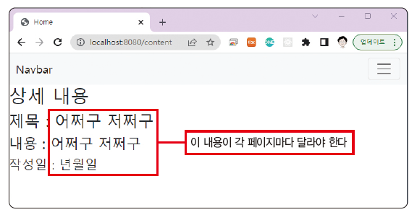
1. 게시물의 내용 페이지 생성
내용 페이지의 요청 구조
/content2 요청하면 content2.ejs 페이지를, /content3 요청하면 content3.ejs 페이지를, /content4 요청하면 content4.ejs 페이지가 보이게 생성

Slide 11
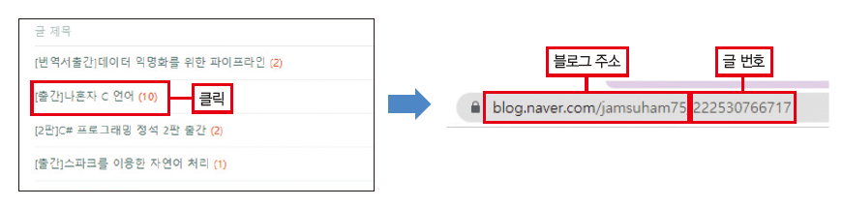
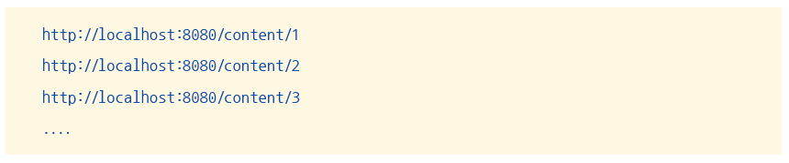
1. 게시물의 내용 페이지 생성
내용 페이지의 요청 구조
일반 블로그에 게시물을 하나 클릭하여 구조 확인
게시물을 글 번호로 처리하는 형태

Slide 12
02
시멘틱 url 방식의
매개변수 처리

Slide 13
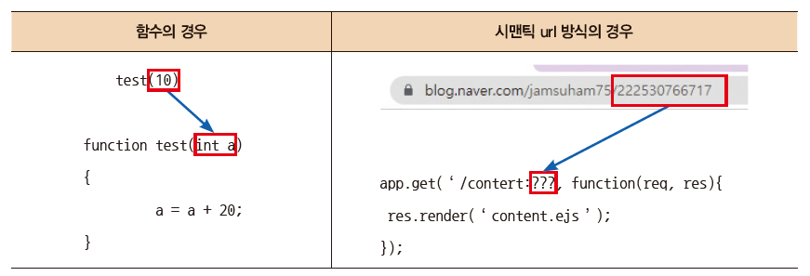
2. 시멘틱 url 방식의 매개변수 처리
시맨틱 url 방식의 정보 전달
함수 호출 시 실매개변수를 형식 매개변수에 전달하는 방식과 비슷

Slide 14
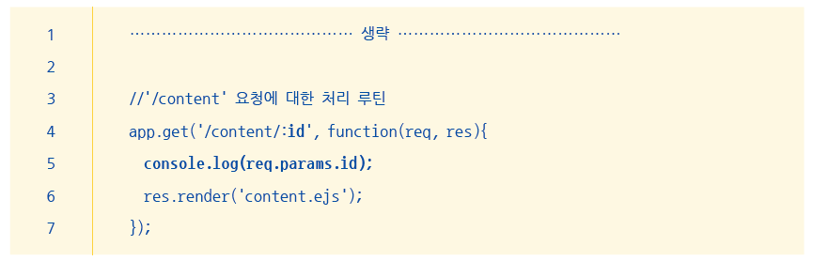
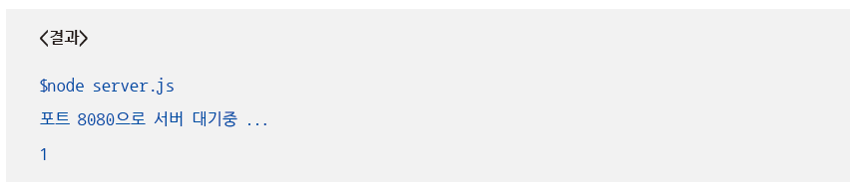
2. 시멘틱 url 방식의 매개변수 처리
시맨틱 url 방식의 정보 전달
‘server.js’ 파일의 코드를 추가 및 수정하고 서버를 종료한 후 다시 실행

Slide 15
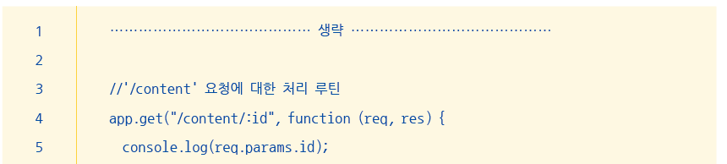
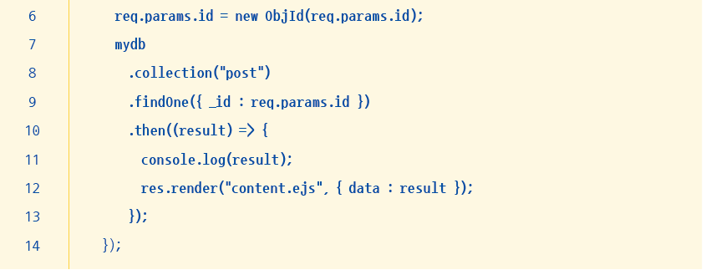
2. 시멘틱 url 방식의 매개변수 처리
url 파라미터로 DB 데이터 검색
/list 라우터 함수의 DB 처리 코드를 참고하여 코드 작성

Slide 16
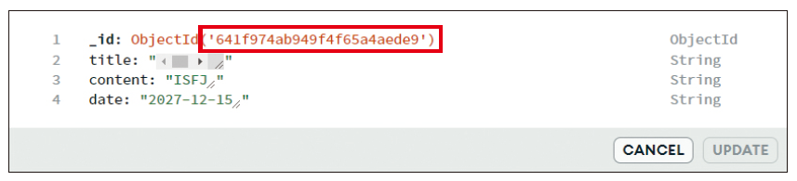
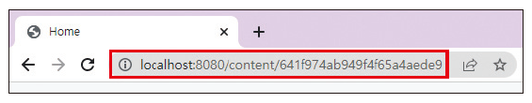
2. 시멘틱 url 방식의 매개변수 처리
url 파라미터로 DB 데이터 검색
서버를 내렸다가 다시 올리고 몽고DB에 접속하여 특정 도큐먼트의 _id 값을 복사
주소창에 ‘http://localhost:8080/content/’를 입력하여 기본 주소를 입력
이 주소의 뒷부분에 복사한 _id 값 ‘641f974ab949f4f65a4aede9’를 붙여넣기

Slide 17
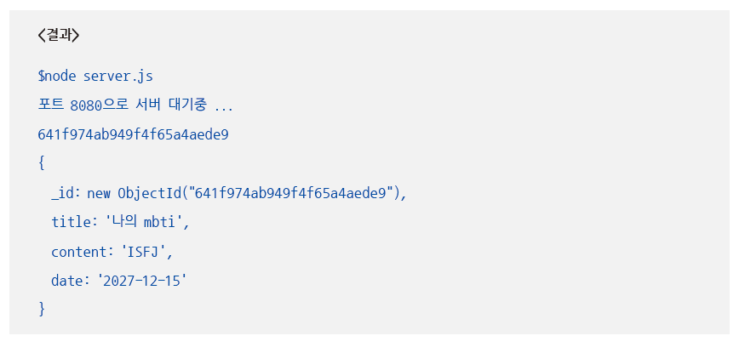
2. 시멘틱 url 방식의 매개변수 처리
url 파라미터로 DB 데이터 검색
‘641f974ab949f4f65a4aede9’의 값이 그대로 /content/:id 라우터의 id에 전달
터미널 창의 결과를 확인

Slide 18
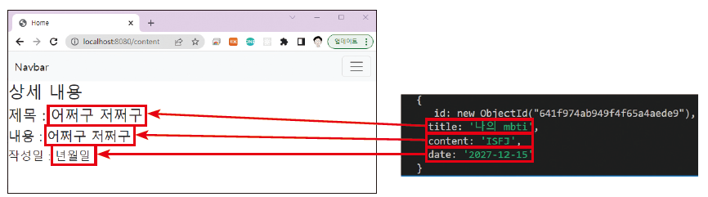
2. 시멘틱 url 방식의 매개변수 처리
검색한 데이터 화면 출력
코드의 12줄에서 검색한 결과 result를 data라는 이름으로 ‘content.ejs’ 파일에 전송
ejs 파일에서는 넘겨받은 data를 사용하여 해당 문법에 맞게 화면에 출력

Slide 19
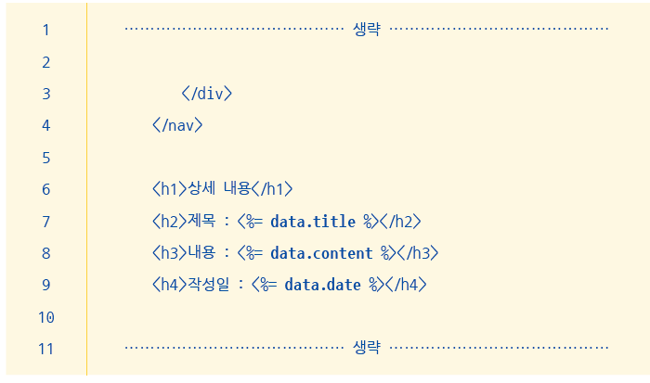
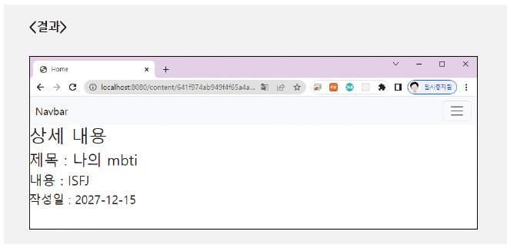
2. 시멘틱 url 방식의 매개변수 처리
검색한 데이터 화면 출력
‘list.ejs’ 파일에서 작성한 문법을 생각하면서 ‘content.ejs’ 파일로 이동하여 코드 수정

Slide 20
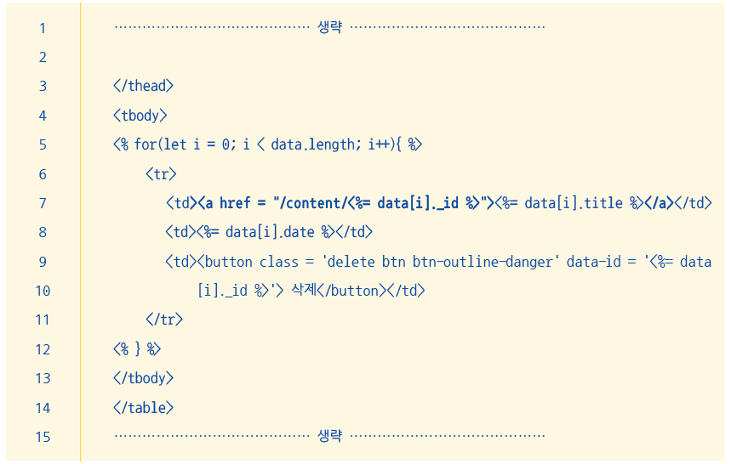
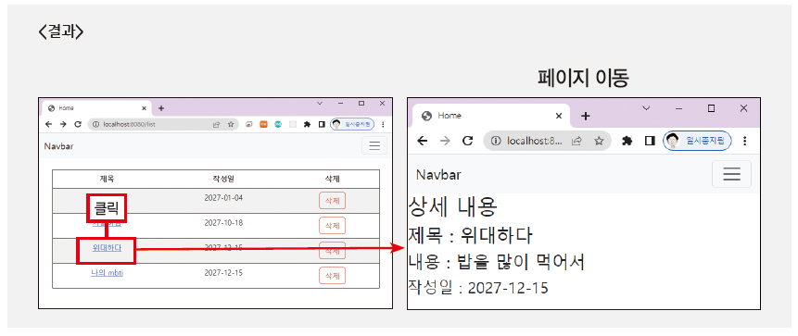
2. 시멘틱 url 방식의 매개변수 처리
검색한 데이터 화면 출력
주소창에 글 번호를 직접 입력하여 요청하는 대신 링크를 클릭함으로써 요청하게 변경
‘list.ejs’ 파일로 이동하고, 제목인 title 항목에 <a> 태그를 사용하여 링크 사용

Slide 21
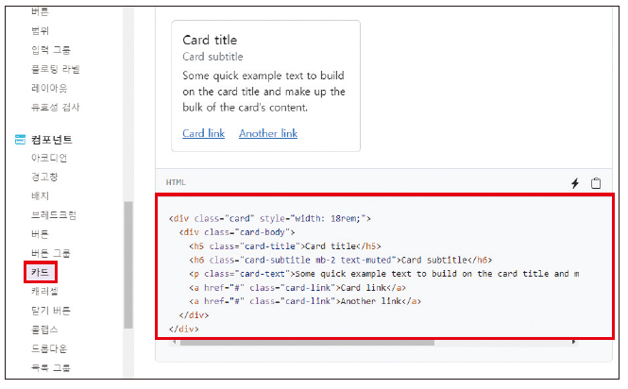
2. 시멘틱 url 방식의 매개변수 처리
내용 페이지에 부트스트랩 적용
내용 페이지를 꾸미기 위해 부트스트랩 페이지(https://getbootstrap.kr/)로 이동
내용을 디자인할 때 주로 사용하는 스타일 ‘카드’의 제목, 텍스트, 링크 형식의 코드 사용

Slide 22
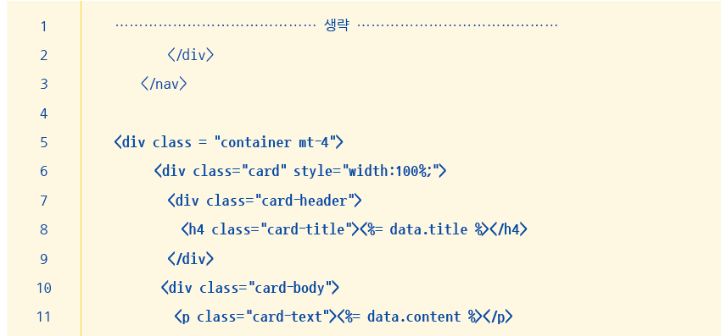
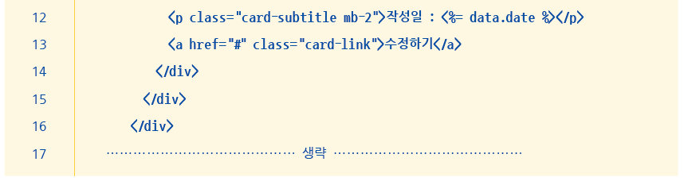
2. 시멘틱 url 방식의 매개변수 처리
내용 페이지에 부트스트랩 적용
부트스트랩 페이지의 〔컴포넌트〕 → 〔카드〕에서 코드를 그대로 복사
‘content.ejs’ 파일에 붙여넣고 기존에 출력했던 데이터를 이 코드 안에 적용

Slide 23
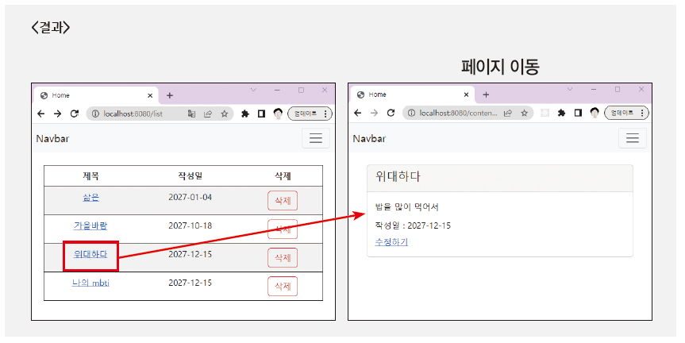
2. 시멘틱 url 방식의 매개변수 처리
내용 페이지에 부트스트랩 적용
‘http://localhost:8080/list’를 입력하여 접속해 게시판의 게시물 클릭

Slide 24
03
게시물 수정

Slide 25
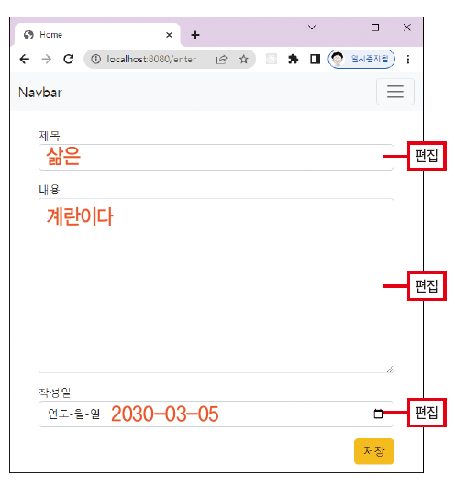
3. 게시물 수정
게시물 수정 페이지 생성
‘수정하기’를 클릭하면 현재 내용의 항목들이 수정될 수 있도록 구현

Slide 26
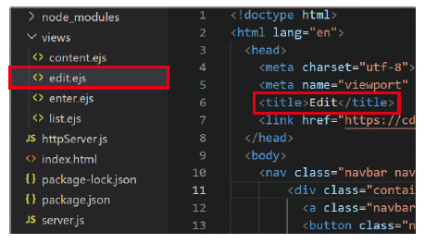
3. 게시물 수정
게시물 수정 페이지 생성
‘edit.ejs’라는 이름의 파일 생성
‘enter.ejs’ 파일의 전체 내용을 복사하여 ‘edit.ejs’ 파일에 붙여 넣고 타이틀 부분만 <title>Edit</title>로 변경

Slide 27
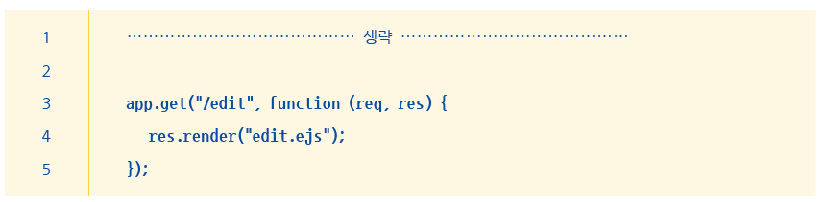
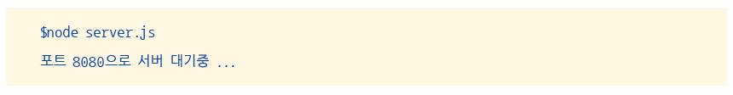
3. 게시물 수정
게시물 수정 요청 라우터 생성
‘ server.js’ 파일로 이동하여 작성
서버를 재시작

Slide 28
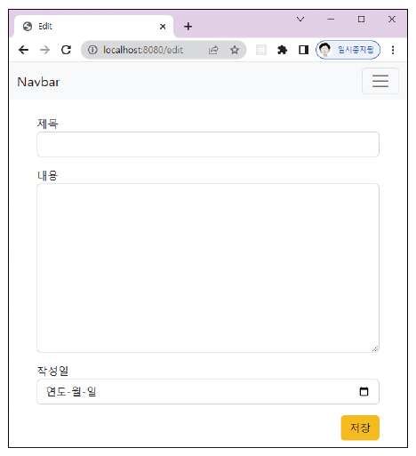
3. 게시물 수정
게시물 수정 요청 라우터 생성
주소창에 ‘http://localhost:8080/edit’로 요청하여 페이지의 출력 결과 확인
개선해야 할 2가지 포인트
어떤 게시물을 수정할지에 대한 요청 게시물 ID 정보를 가져와야 함
해당 게시물의 정보를 몽고DB에서 가져와 페이지에 제목, 내용, 작성일을 표시해야 함

Slide 29
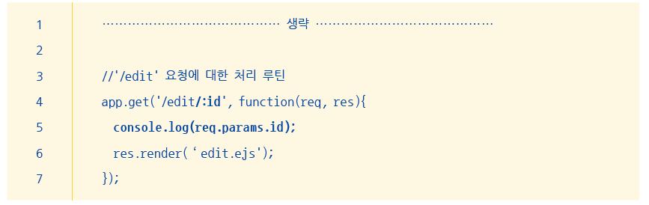
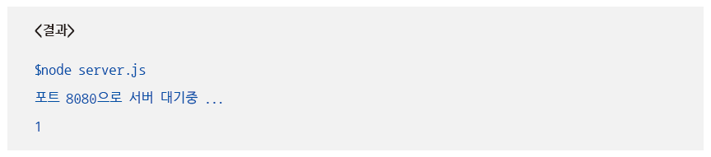
3. 게시물 수정
게시물 수정 요청 라우터 생성
/edit 라우터 수정

Slide 30
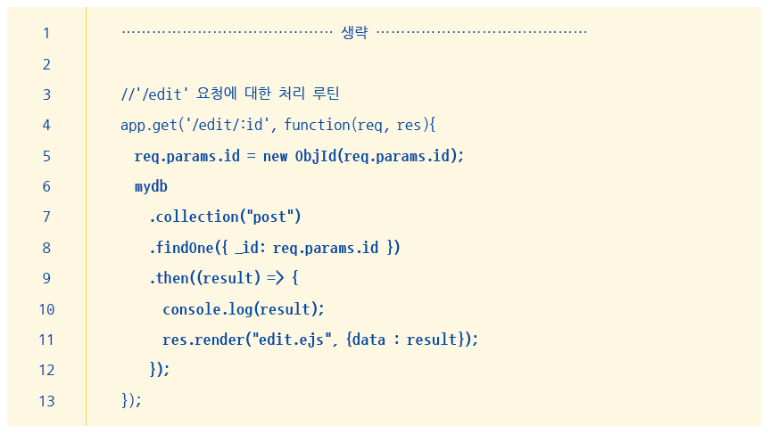
3. 게시물 수정
url 파라미터로 DB 데이터 검색
/edit/:id 요청에 대한 라우터를 작성
요청한 게시물의 결과를 몽고DB에서 검색하도록 작성

Slide 31
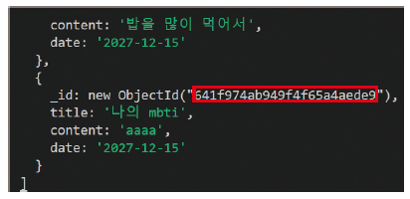

3. 게시물 수정
url 파라미터로 DB 데이터 검색
‘http://localhost:8080/list’를 입력하여 접속해 터미널 창에 출력되는 게시물 정보 중에 id를 1개 복사
‘http://localhost:8080/edit/’까지 기본 주소를 입력하고 이 뒤에 복사한_id 값 ‘641f974ab949f4f65a4aede9’를 붙여넣기

Slide 32
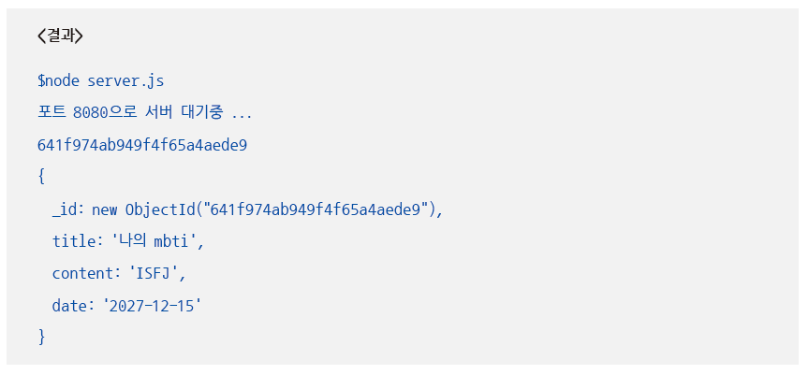
3. 게시물 수정
url 파라미터로 DB 데이터 검색
요청하면 641f974ab949f4f65a4aede9의 값이 그대로 /edit/:id 라우터의 id에 전달됨

Slide 33
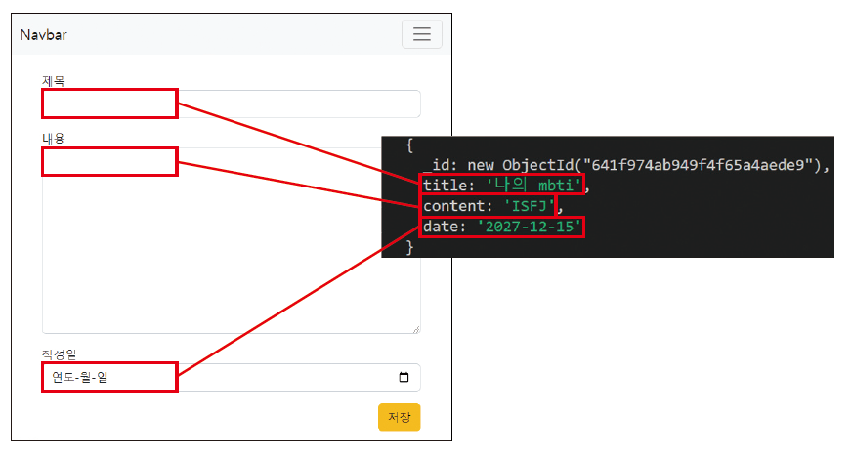
3. 게시물 수정
검색한 데이터 화면 출력
코드의 11줄에서 검색한 결과 result를 data라는 이름으로 ‘edit.ejs’ 파일에 전송
‘ejs’ 파일에서는 넘겨받은 data를 사용하여 해당 항목에 맞게 화면에 출력

Slide 34
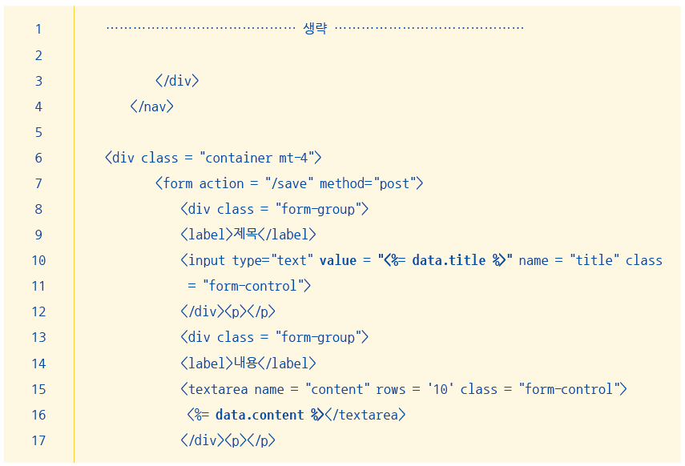
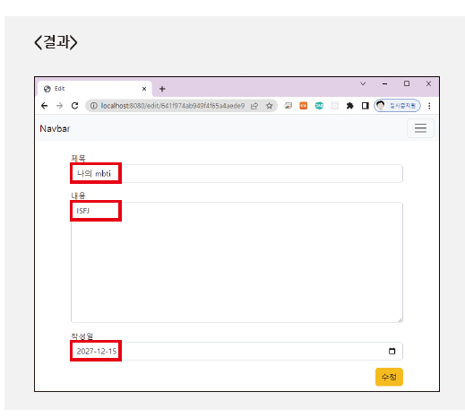
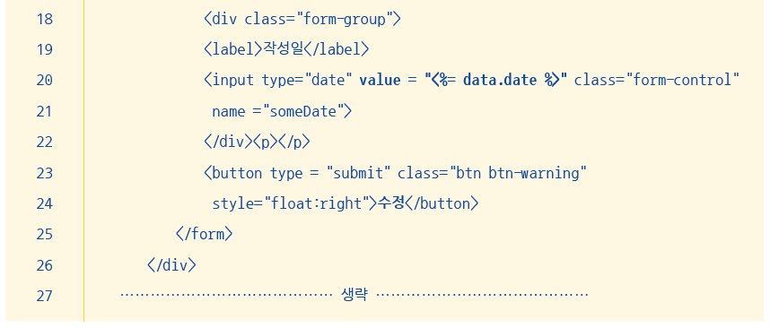
3. 게시물 수정
검색한 데이터 화면 출력
‘edit.ejs’ 파일로 이동하여 코드 수정

Slide 35
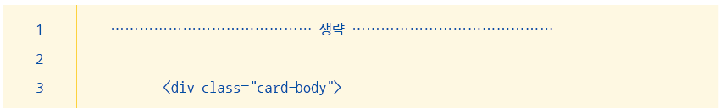
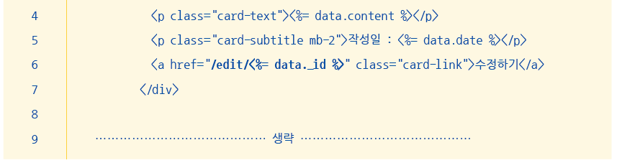
3. 게시물 수정
검색한 데이터 화면 출력
내용 페이지에서 ‘수정하기’를 클릭하면 해당 수정 페이지로 이동하도록 하기 위해 ‘content.ejs’ 파일로 이동하고 ‘수정하기’ 링크의 이동 주소를 추가 입력

Slide 36
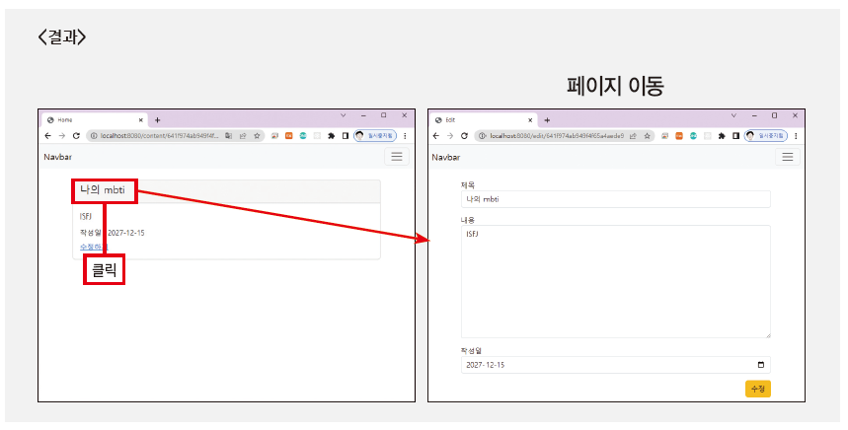
3. 게시물 수정
검색한 데이터 화면 출력
수정페이지 ‘edit.ejs’로 이동하고, 각 입력 항목에 각각의 데이터가 입력한 상태로 출력되는지 확인

Slide 37
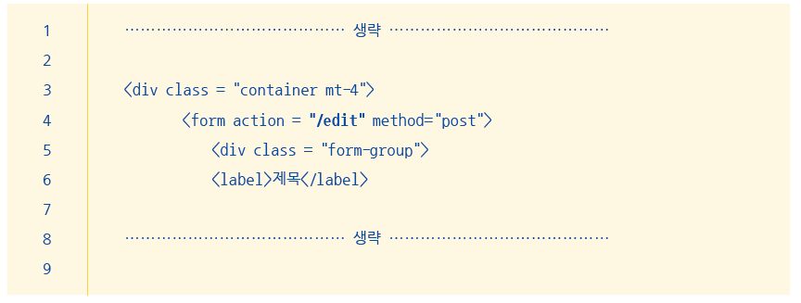
3. 게시물 수정
게시물 수정 저장 라우터 생성
‘enter.ejs’ 파일의 <저장> 버튼과 동일한 동작을 하게 되므로 <수정> 버튼을 클릭하면 새로운 데이터가 추가되는 현상이 발생하는 것을 막기 위해 코드를 수정

Slide 38
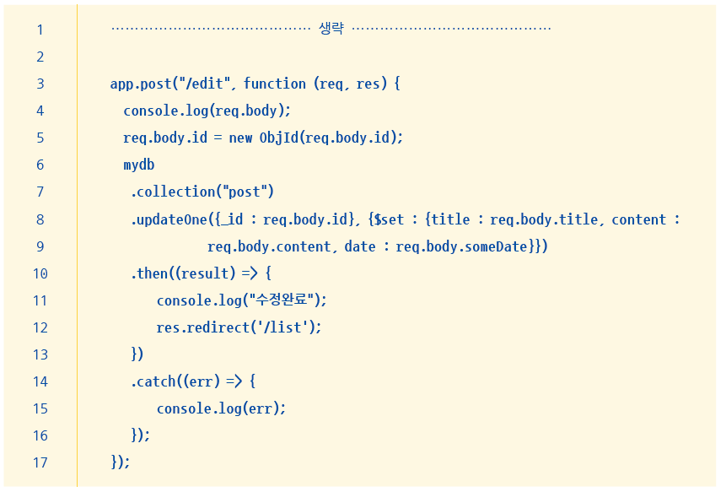
3. 게시물 수정
게시물 수정 저장 라우터 생성
기존 /save 요청 라우터 코드를 참고하여 ‘server.js’ 파일로 이동
post 방식의 /edit 요청 라우터를 작성

Slide 39
3. 게시물 수정
게시물 수정 저장 라우터 생성
몽고DB 데이터를 수정하기 위해서 updateOne 함수를 사용
id로 수정할 게시물을 찾아 $set 연산자를 통해 수정할 값을 업데이트

Slide 40
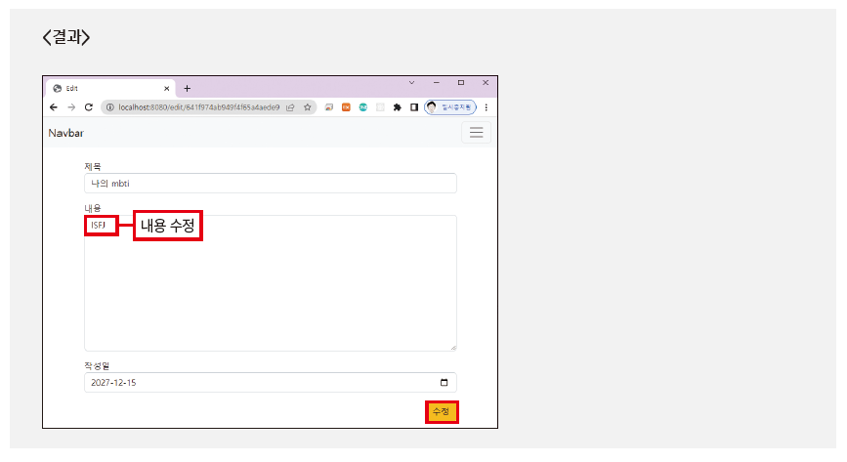
3. 게시물 수정
게시물 수정 저장 라우터 생성
서버를 재시작하고 게시판의 게시물을 클릭하여 내용 페이지로 이동한 후 ‘수정하기’ 링크를 클릭하여 데이터 내용을 수정하고 <수정> 버튼을 클릭하여 수정이 반영되는지 확인

Slide 41
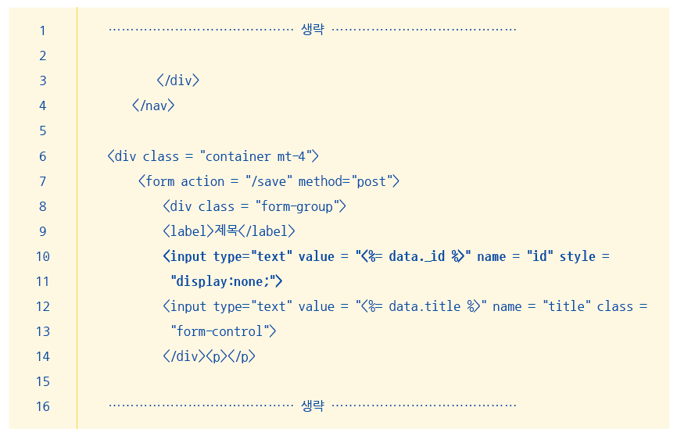
3. 게시물 수정
게시물 수정 저장 라우터 생성
‘edit.ejs’ 파일로 이동하여 다음과 같이 코드 추가

Slide 42
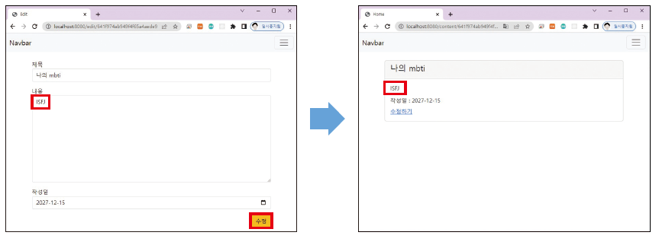
3. 게시물 수정
게시물 수정 저장 라우터 생성
게시판의 게시물을 클릭하여 내용 페이지로 이동한 후 ‘수정하기’ 링크를 클릭
데이터의내용을 수정한 후 <수정> 버튼을 클릭하여 변경 사항이 반영되는지 확인

Slide 43

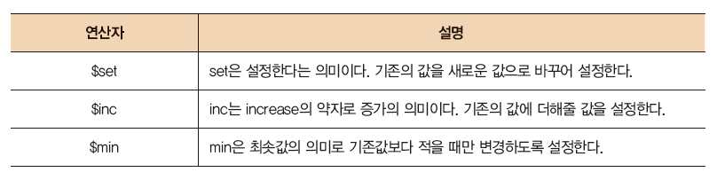
3. 게시물 수정
updateOne 함수와 같이 사용하는 연산자
updateOne 함수를 사용할 때 값을 수정하기 위해 연산자를 함께 사용

Slide 44
04
게시판 기능 개선

Slide 45
4. 게시판 기능 개선
정적 파일 사용
정적은 사람이 한 번 작성한 내용이 항상 동일하게 보이게 만드는 것
html 파일은 대표적인 정적 파일
동적인 데이터가 출력되도록 한 것이 ‘ejs’ 파일
express에서는 이미지나 CSS와 같은 정적인 파일을 제공하기 위해 ‘express.static’ 미들웨어 함수를 사용

Slide 46
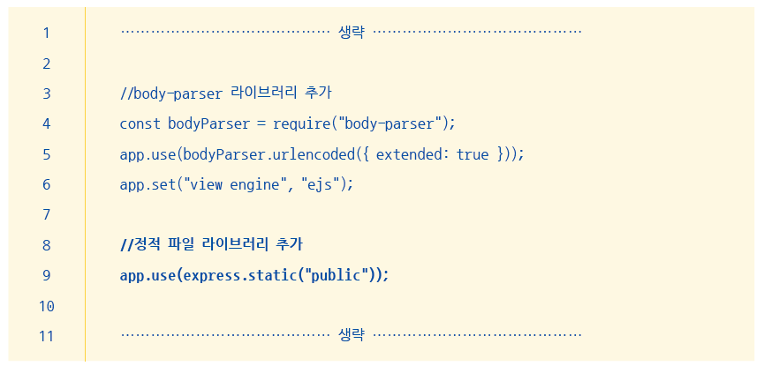
4. 게시판 기능 개선
정적 파일 사용
‘app.use’로 시작하는 코드는 무조건 미들웨어
‘server.js’ 파일로 이동하여 코드 추가

Slide 47
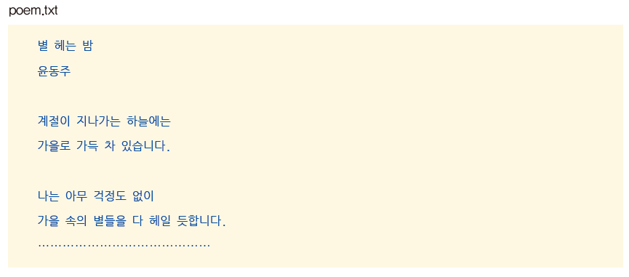

4. 게시판 기능 개선
정적 파일 사용
‘public’ 폴더를 생성하고 ‘public’ 폴더 위치에 ‘poem.txt’ 파일 추가
서버를 실행하고 주소창에 ‘http://localhost:8080/poem.txt’를 입력하여 접속

Slide 48

4. 게시판 기능 개선
정적 파일 사용
스타일시트(CSS) 파일을 정적 파일로 만들어서 적용
public 폴더에 ‘style.css’ 파일을 생성하고 작성

Slide 49


4. 게시판 기능 개선
정적 파일 사용
‘style.css’ 파일과 같은 파일은 폰트 설정을 적용해야 하므로 각각의 ‘ejs’ 파일에 링크 코드 추가
‘list.ejs’ 파일을 실행하고 코드 한 줄 추가
주소창에 ‘http://localhost:8080/list’를 입력하여 접속해 게시판 페이지 요청

Slide 50



4. 게시판 기능 개선
index 파일 확장자 변경
‘Index.html’ 파일을 ‘index.ejs’로 확장자만 변경하고, views 폴더 위치로 이동
‘server.js’ 파일에서 루트 라우터 코드를 변경

Slide 51

4. 게시판 기능 개선
Navbar 파일 분리
views 폴더에 ‘menu.html’이라는 이름의 파일을 생성하고 ‘list.ejs’ 파일에 <body></body> 태그 내부에 있는 <nav></nav> 사이의 코드를 복사
일괄적인 스타일 적용을 위해 추가로 <nav> 위에 있는 <link …> 코드도 함께 복사

Slide 52


4. 게시판 기능 개선
Navbar 파일 분리
ejs에서 include 함수를 사용하여 특정 파일 포함
‘list.ejs’ 파일의 <nav></nav> 코드를 삭제 후 <%-include(‘menu.html’) %> 코드 추가

Slide 53

4. 게시판 기능 개선
Navbar 파일 분리
같은 방법으로 나머지 ‘ejs’ 파일(index.ejs, enter.ejs, edit.ejs, content.ejs)도 동일하게 적용

Slide 54

4. 게시판 기능 개선
Navbar 각 메뉴 링크 추가
이전에 부트스트랩을 사용하여 추가한 Navbar가 장식만이 아닌 실제 기능을 할 수 있도록 링크 추가
‘menu.html’ 파일로 이동

Slide 55

4. 게시판 기능 개선
Navbar 각 메뉴 링크 추가
‘http://localhost:8080’를 입력하여 접속해 메뉴의 이름 변경과 링크 기능이 정상적으로 동작하는지 확인

Slide 56


4. 게시판 기능 개선
게시판 목록 화면에 글쓰기 버튼 배치
게시판 목록 하단 오른쪽에 <글쓰기> 버튼을 배치하기 위해 ‘list.ejs’ 파일로 이동하여 코드 추가

Slide 57


4. 게시판 기능 개선
게시판 목록 화면에 글쓰기 버튼 배치
<글쓰기> 버튼을 클릭하면 게시물을 추가할 수 있는 페이지로 이동할 수 있는 기능 추가

Slide 58

4. 게시판 기능 개선
게시판 목록 화면에 글쓰기 버튼 배치
<글쓰기> 버튼을 클릭하면 게시물을 추가할 수 있는 페이지로 이동할 수 있는 기능 추가

Slide 59



4. 게시판 기능 개선
게시판 목록 화면에 글쓰기 버튼 배치
저장 후 표시되는 화면은 데이터 저장 확인용 임시 페이지이므로 교체해야 함
데이터 저장이 완료되면 자동으로 페이지가 넘어갈 수 있도록 코드 수정

Slide 60

4. 게시판 기능 개선
게시판 목록 화면에 글쓰기 버튼 배치
서버를 재시작하고 게시물 추가

Slide 61
Q&A

